Slide 1
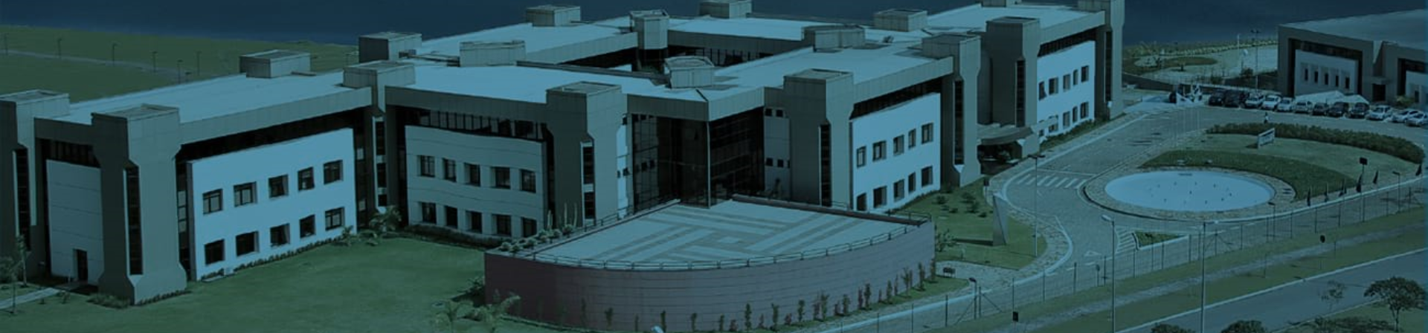
SISTEMA DE BIBLIOTECAS DE LA FDC
2020

Slide 2

NUESTRAS BIBLIOTECAS
El Sistema de Bibliotecas de la Fundação Dom Cabral está compuesto por las bibliotecas de los campus Nova Lima y Belo Horizonte.
Nuestro acervo físico abarca 40.000 ítems, incluyendo libros, revistas, periódicos y DVDs.
Además, ofrecemos acceso a 09 bases de datos.
A coleção aborda diversos assuntos, em sua maioria, sobre negócios.

Slide 3



BASES DE DATOS
BIBLIOTECA VIRTUAL DE PEARSON
EBSCO
EMIS

Slide 4



BASES DE DATOS
COMDINHEIRO
PRESSREADER
MINHA BIBLIOTECA

Slide 5



BASES DE DATOS
OXFORD HANDBOOKS ONLINE
OXFORD SCHOLARSHIP ONLINE
PORTAL DE PERIÓDICOS CAPES

Slide 6
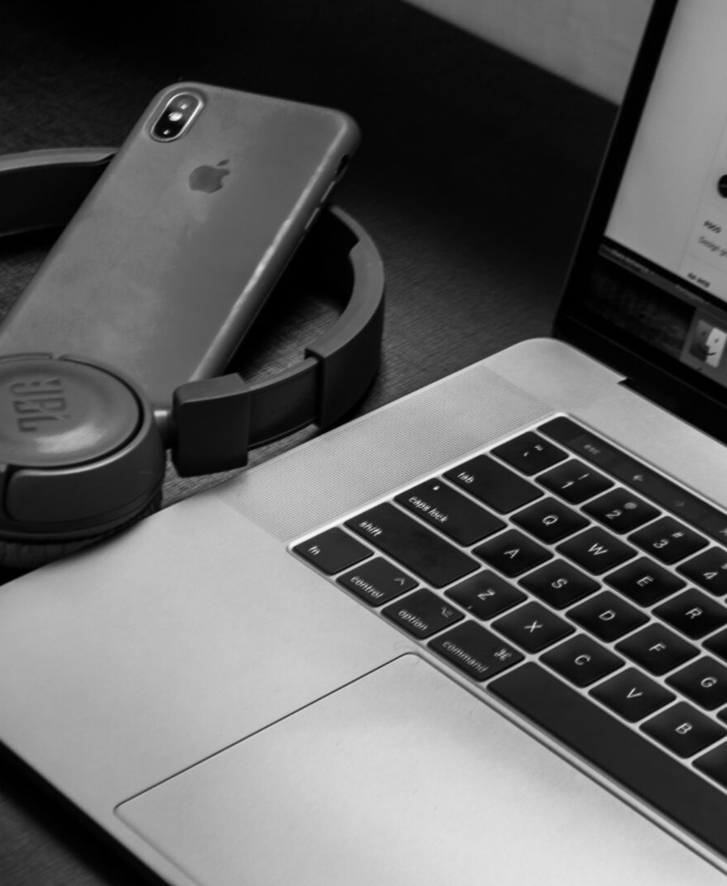
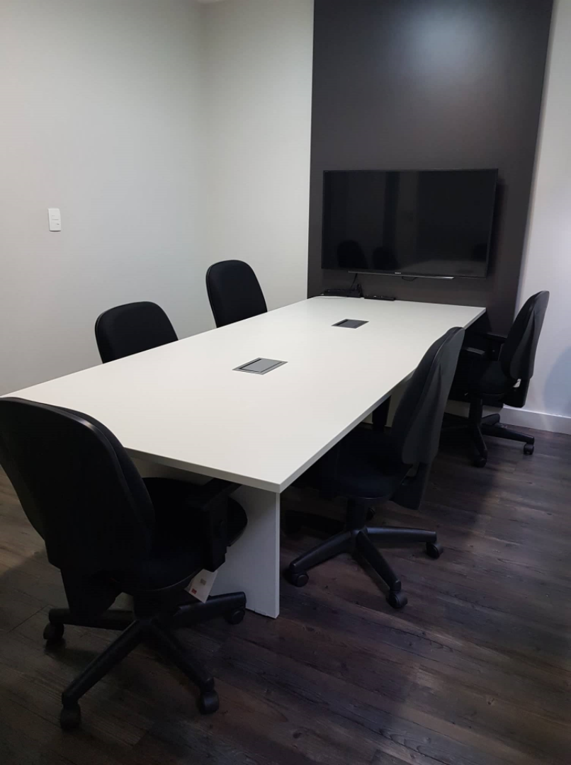
SALAS DE ESTUDIO
  04 salas de estudio con acceso a internet disponible a los participantes;
  02 de esas salas están adaptadas para videoconferencia.

Slide 7
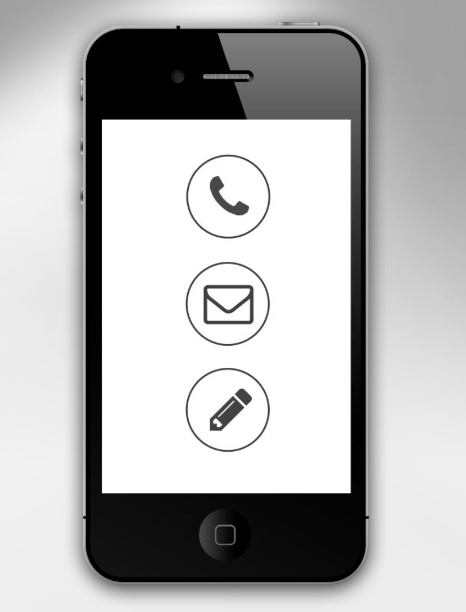
HORARIO DE ATENCIÓN
CONTACTO
Belo Horizonte:
De lunes a viernes:
08:30 - 21:30
Sábado:
8:00 - 14:00
Nova Lima:
De lunes a viernes:
08:30 - 17:30
CORREO ELECTRÓNICO
biblioteca@fdc.org.br
TELÉFONOS
(31) 3589-7297 / (31) 3589-7413 – Nova Lima
(31) 3299-9852 / (31) 3299-9732 – Belo Horizonte
WHATSAPP
+55 31 8872-4298

